Slide 1
Гражданско-патриотическое воспитание на уроках литературы
Презентацию подготовил
учитель русского языка и литературы Кушнир О.Н.

Slide 2
«Любовь к Отчизне и любовь к людям – это два быстрых потока, которые, сливаясь, образуют могучую реку патриотизма». В. А. Сухомлинский

Slide 3
Основные задачи
Формирование у детей любви и преданности к родине
Развитие любви и уважения к своему народу, национальной культуре и традициям
Воспитание любви к русскому языку как к родному языку и языку межнационального общения
Воспитание любви и бережного отношения к родной природе и своей малой родине
Формирование у учащихся готовности трудиться на благо родины и защищать ее
Развитие у школьников настойчивости в преодолении учебных трудностей как шагу к воспитанию у них патриотизма, гражданственности и национального самосознания.

Slide 4
Гражданско-патриотическое воспитание
Это формирование у молодого поколения качеств гражданина-патриота, готовности к выполнению гражданского долга, конституционных обязанностей, воспитание чувства любви к своей Родине, малой родине, тем местам, где мы живём, учимся, растём, воспитание гордости за свой народ, за тех людей, которые рядом, за тех, кто защищает наше Отечество.

Slide 5
Роль учителя в формировании патриотизма современной молодёжи значительна, так как учитель для ученика – это, прежде всего, образец, пример! Именно учителю подражают, верят, прислушиваются. Именно с него начинается Родина!
Нам, учителям-словесникам, даны большие возможности, чтобы воспитывать в наших детях чувство гордости за свой народ, уважения к его свершениям, героическому прошлому. Уроки литературы способствуют развитию у обучающихся патриотизма, любви к Родине, природе.

Slide 6
ЛИТЕРАТУРА любого народа содержит богатейший материал для воспитания в духе дружбы, взаимопонимания, трудолюбия, патриотизма. Она несет в себе богатый учебный материал (сведения о биографиях известных писателей и исторических деятелей; литературные произведения, начиная с былин и предсказаний Древней Руси и кончая произведениями о Великой Отечественной войне; пословицы, поговорки, загадки, песни, в которых находится отражение патриотизма).

Slide 7
5-6 класс
Заинтересовать учеников самим процессом чтения военно-патриотической литературы.
Сформировать устойчивую потребность в чтении военно-патриотической литературы.
Сформировать потребность в постоянном общении с историческим прошлым родного края.

Slide 8
Формы работы:
Отбор произведений для литературного чтения и заучивания наизусть
Чтение и обсуждение тематики произведений
Определение ключевых слов и понятий

Slide 9
7-8 класс
отбираются более сложные произведения о ВОВ
дается круг знаний по военно-патриотической тематике
знакомство с важнейшими понятиями
выработка умения применять полученные знания на практике

Slide 10
Формы работы
самостоятельная работа учащихся с дополнительными источниками информации
формы работы, при которых учащиеся пробуют свои силы в разных ролевых позициях («учитель», «консультант», «руководитель»)

Slide 11
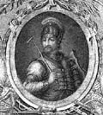
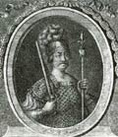
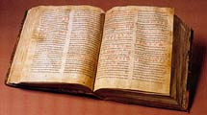
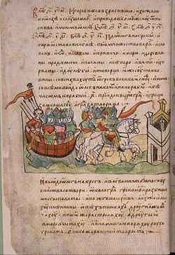
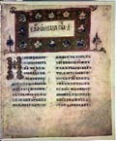
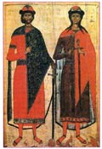
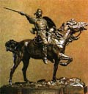
Отражение народных идеалов – патриотизма, богатырской силы, ума, находчивости – мы видим в древнерусской литературе, в летописи “Повести временных лет”.

Slide 12
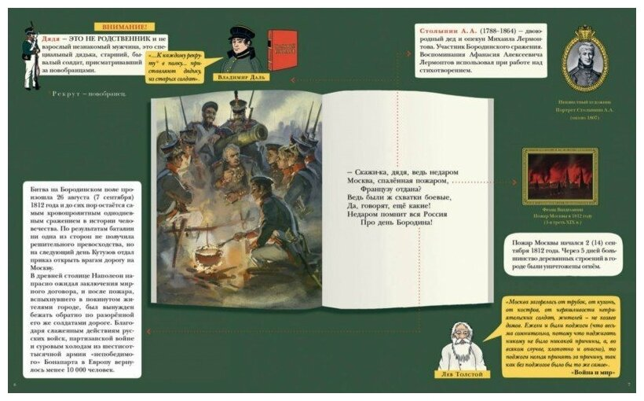
Так, изучая героические страницы истории нашей страны в стихотворении М.Ю. Лермонтова “Бородино” (5 кл.), учащиеся раскрывают мысли и чувства простых солдат, отстоявших родину от врага, мысли и чувства Лермонтова, его размышления о значении Бородинской битвы и роли простого народа, о русском национальном характере, о том, что такое настоящие люди, какой ценой добывается слава родины.

Slide 13
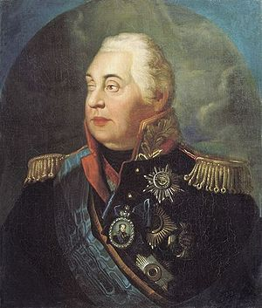
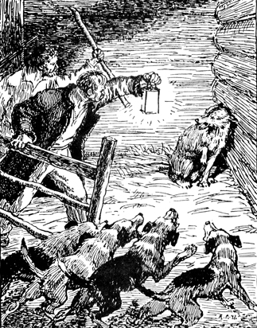
И.А. Крылов «Волк на псарне»

Slide 14
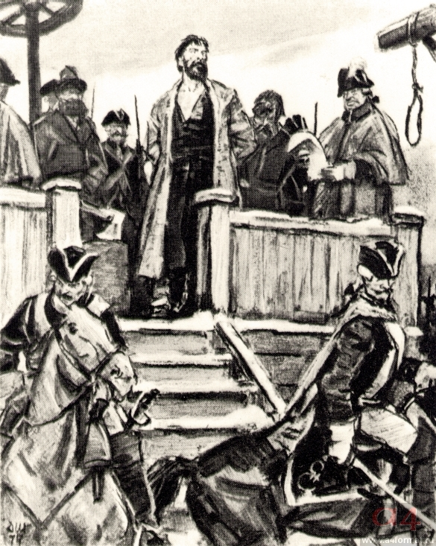
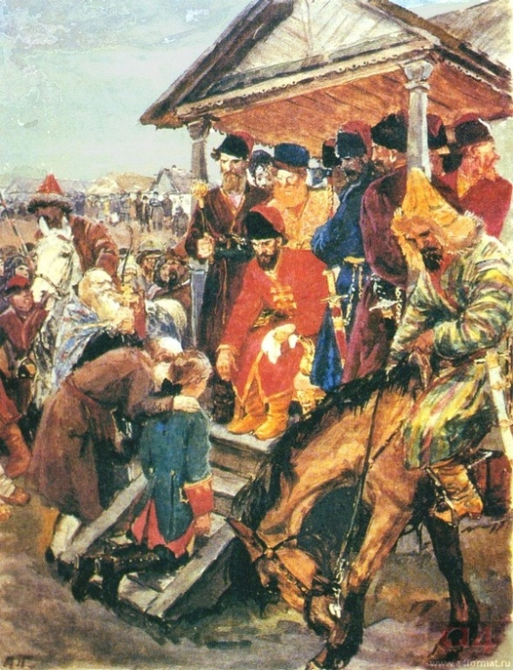
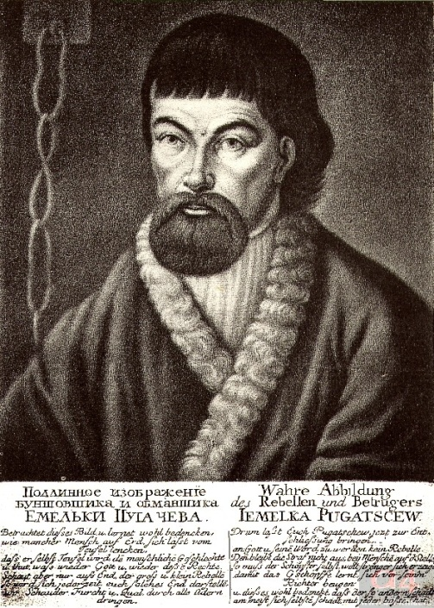
А.С.Пушкин
«Капитанская дочка»

Slide 15
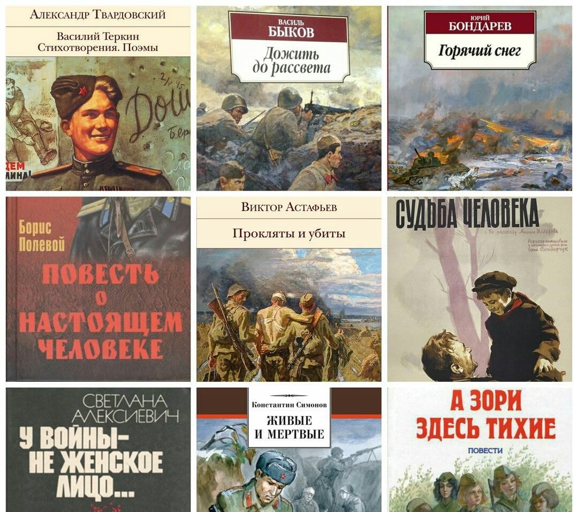
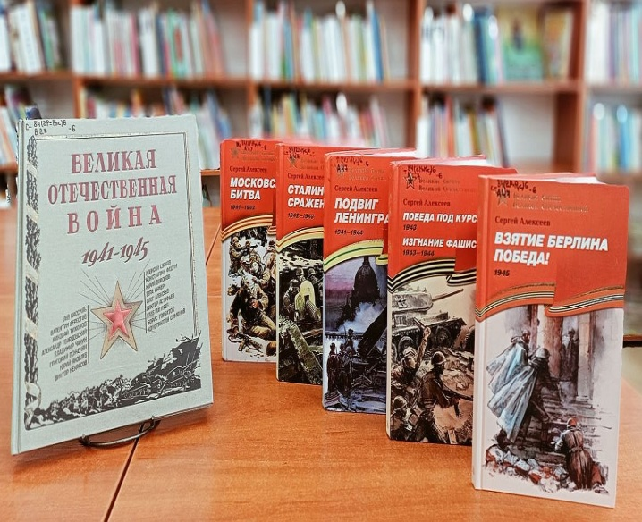
Героизм, патриотизм, самоотверженность, трудности и радости грозных лет войны нашли отражение в поэтических произведениях о войне, пробуждающие чувство любви к родине, ответственности за нее в годы жестоких испытаний. В лирических и героических песнях выразились сокровенные чувства и переживания каждого солдата-воина.

Slide 16
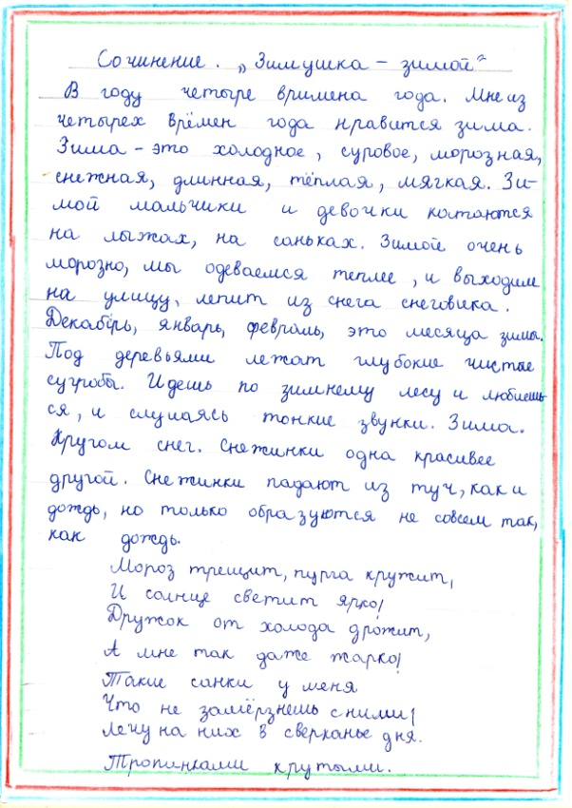
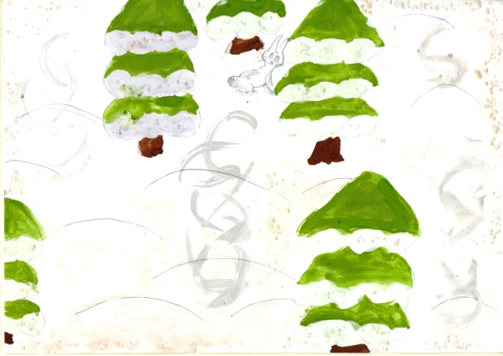
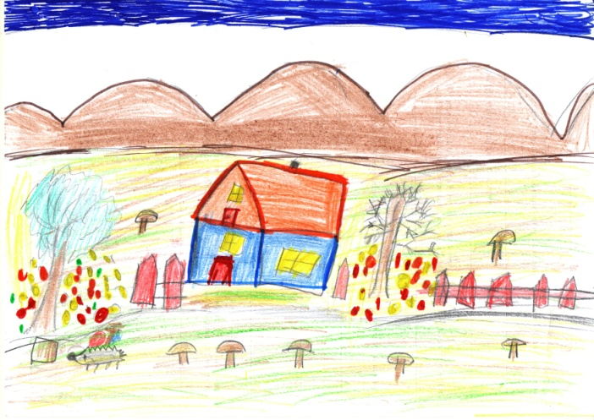
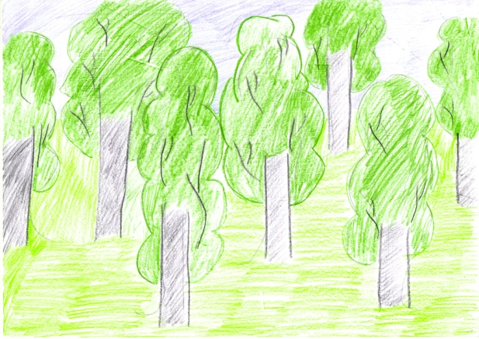
Напишите сочинение о том, как вы встречаете осень в вашей местности или время года, которое вам нравиться.
Выполните иллюстрации по одному из стихотворений поэтов и выучите его (на следующем уроке провести конкурс рисунков).
Написать свое стихотворение о природе.

Slide 17
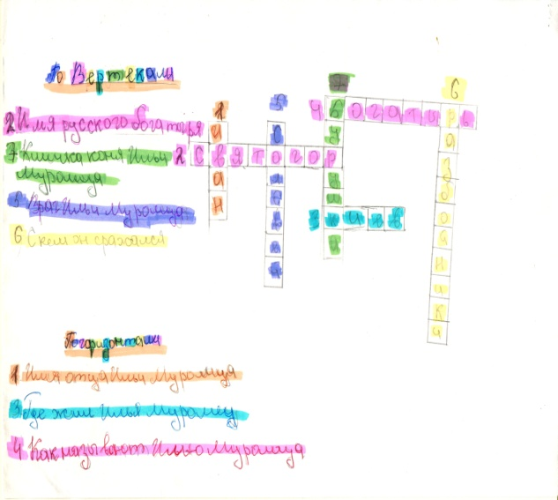
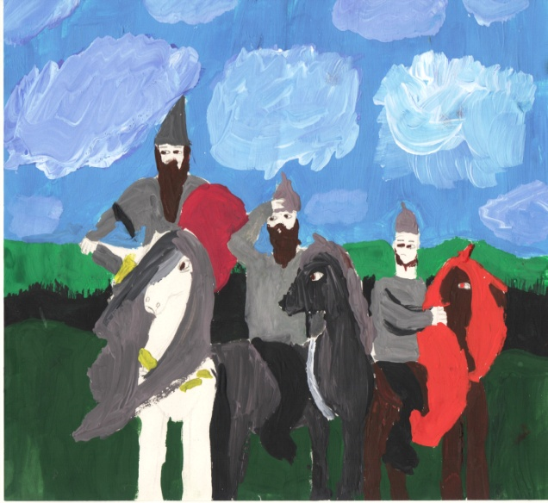
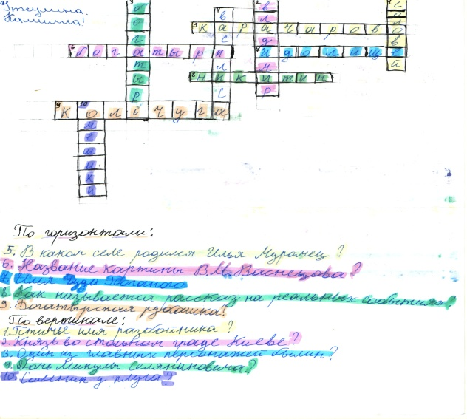
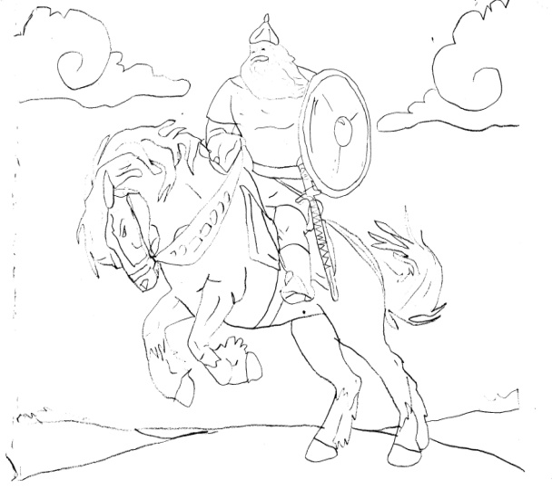
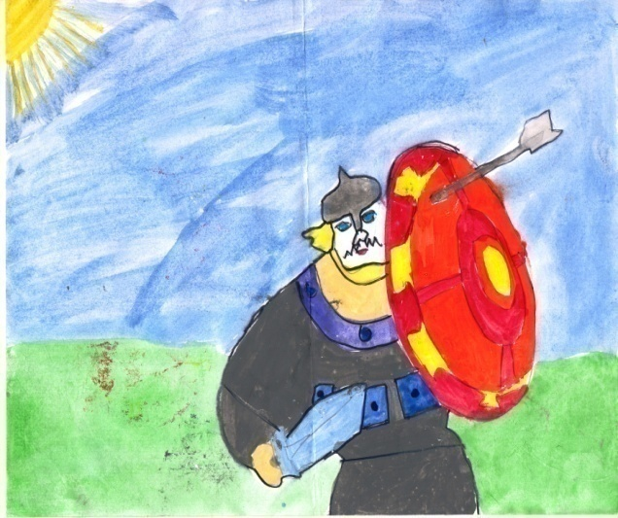
Богатыри земли русской!

Slide 18
Анализируя тексты, стихотворения патриотического содержания, у обучающихся формируется любовь к большой и малой родине, любовь к людям, бережное отношение к истории Отечества, к его культурному наследию, к обычаям и традициям народа, воспитывается осознания долга перед Родиной, готовности к её защите.

Slide 19
Спасибо за внимание!

